Slide 1
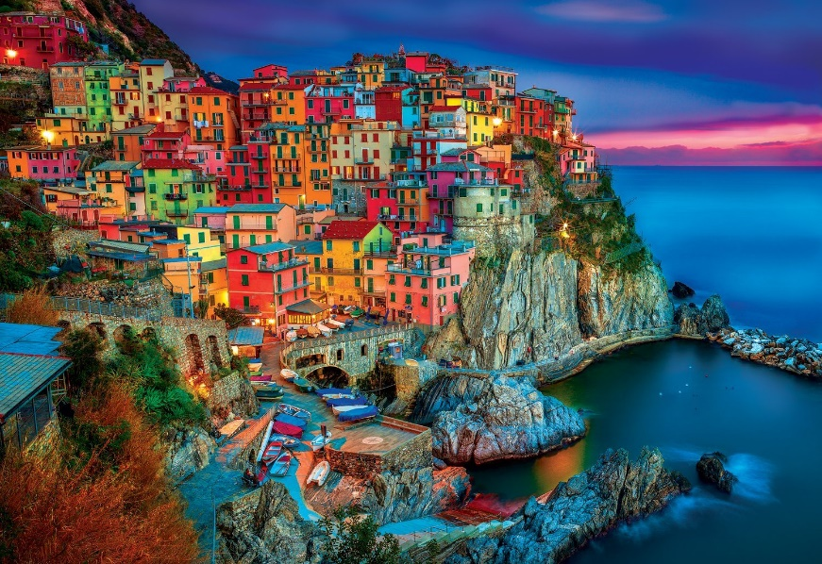
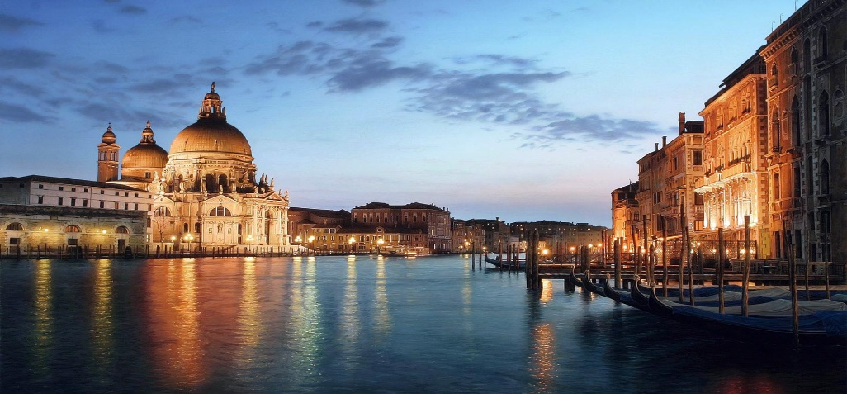
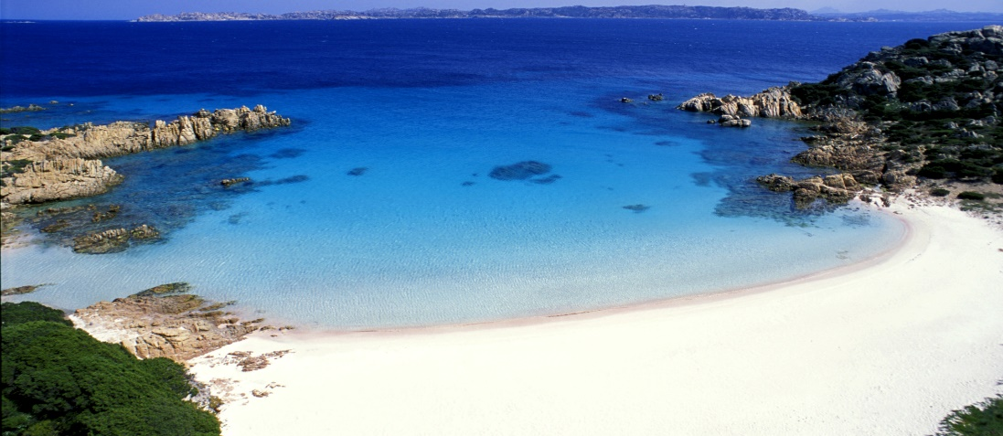
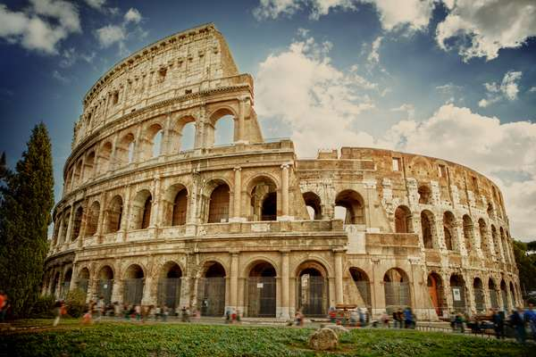
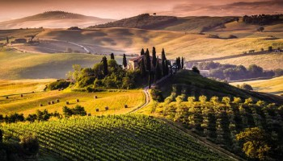
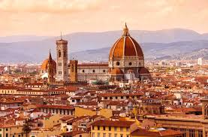
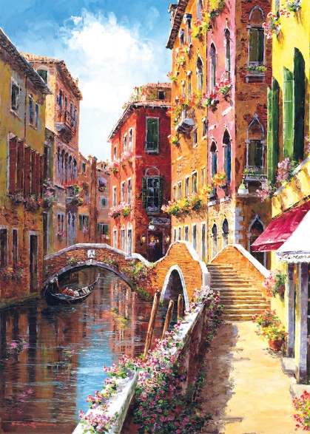
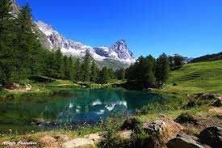
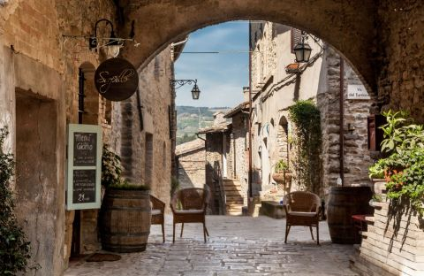
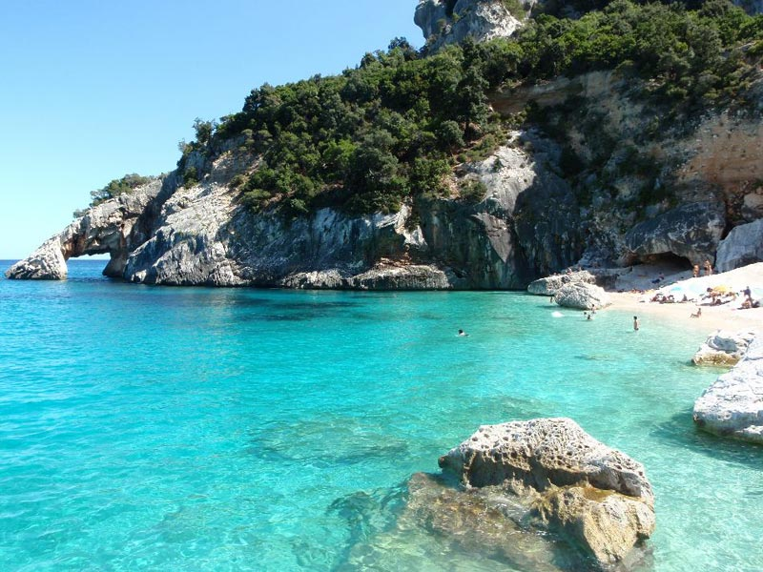
ITALIANO
PER
VIAGGIATORI

Slide 2
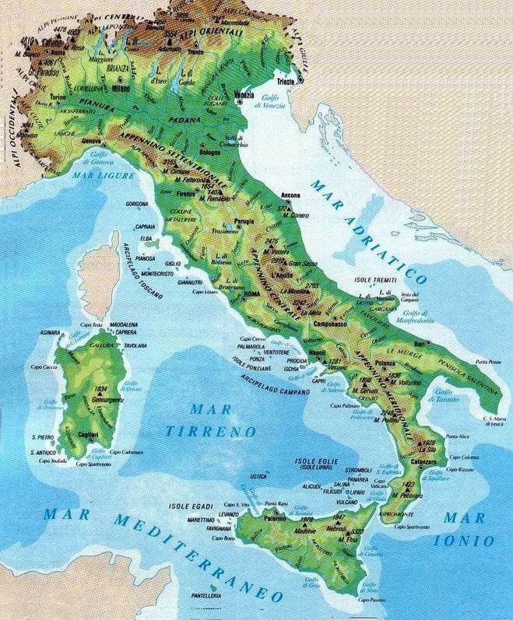
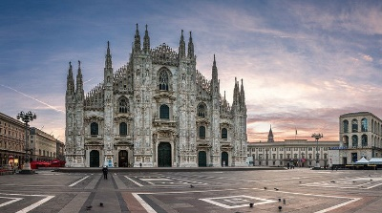
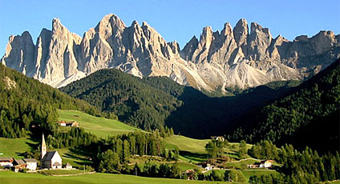
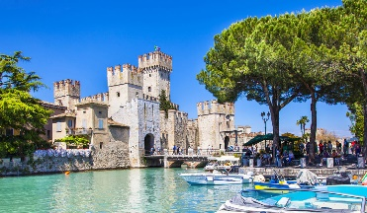
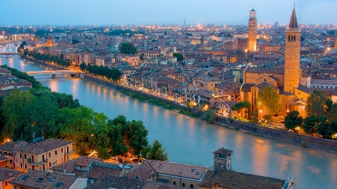
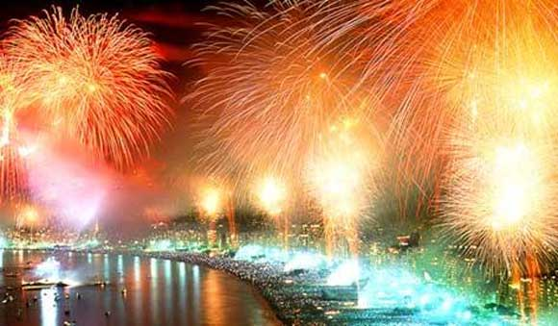
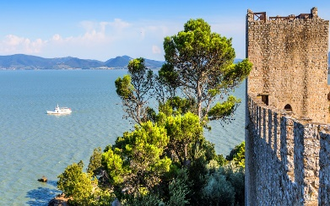
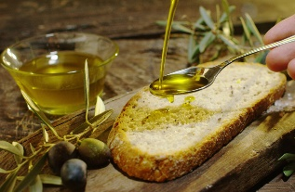
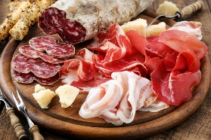
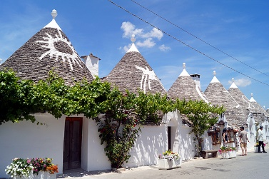
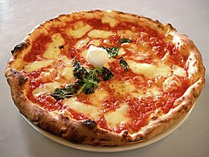
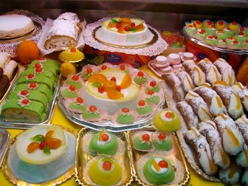
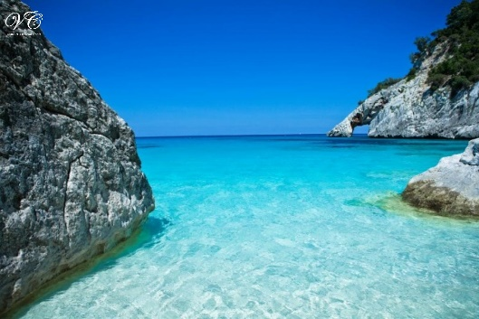
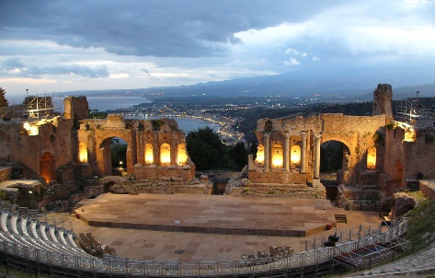
VENEZIA
DOLOMITI
MILANO
LAGO DI GARDA
RIMINI
CINQUE TERRE
VERONA
UMBRIA
TOSCANA
ROMA
NAPOLI
PUGLIA
SARDEGNA
SICILIA

Slide 3
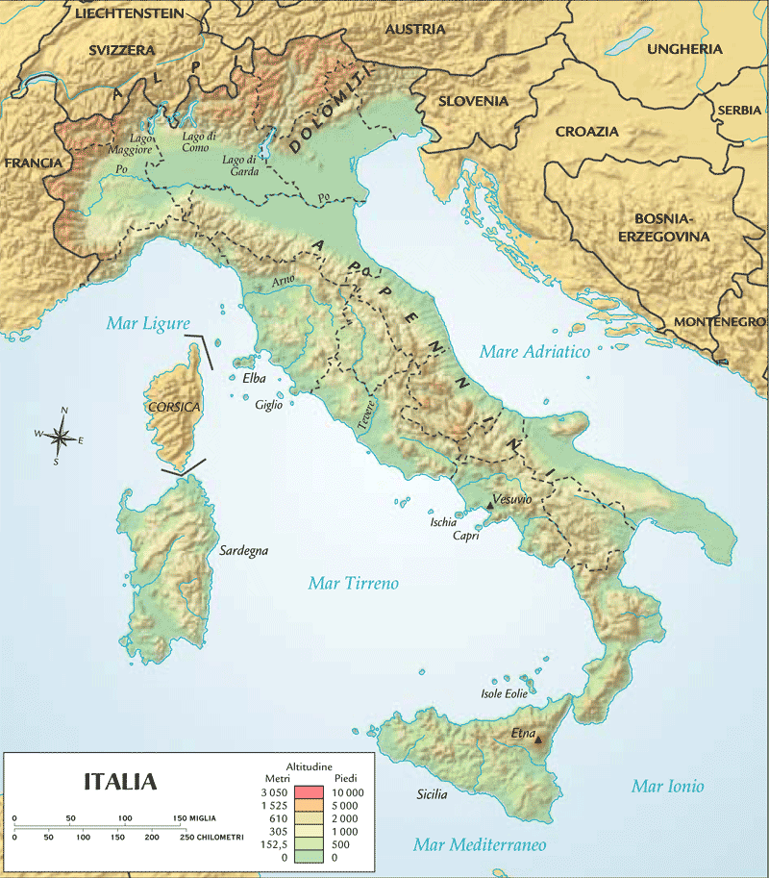
PRESENTAZIONI
Io mi chiamo Veronica
Sono Italiana
Vivo in Toscana, vicino Firenze

Slide 4
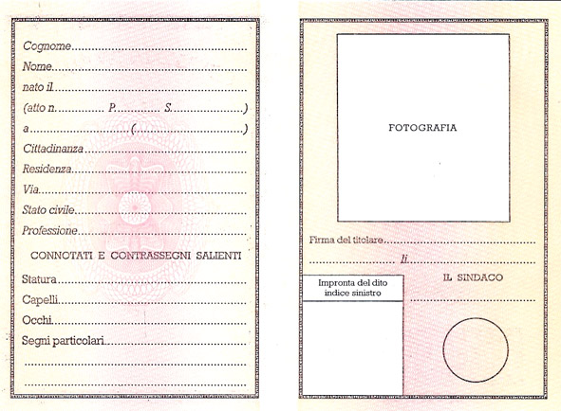
Attività: Carta d’Identità

Slide 5
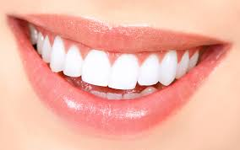
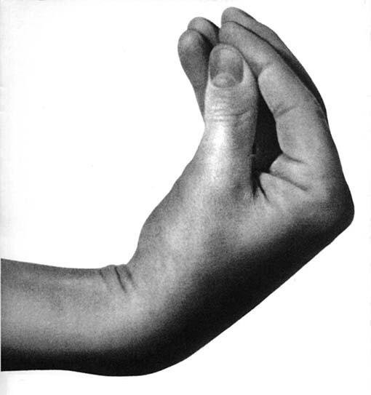
2 SEGRETI
PER PARLARE BENE ITALIANO
SORRISO
APRIRE LA BOCCA
2. GESTI
https://www.youtube.com/watch?v=MWG-aCLx1h0

Slide 6
Сочетайте итальянскую фразу с жестом
Buono! - Вкусно
Perfetto! - Отлично
Vai via! - Вали отсюда
Cosa? Che dici? - Что? Что ты говоришь?
Me ne frego! - Мне пофиг!
Ho fame! – Я хочу есть
Boh! Non lo so! - Не знаю!
Sei matto?? - Ты тупой??
Così così! - Так себе
Finito! - Не более того!
Andiamo! - Пойдём
Mangiare. - Кушать

Slide 7
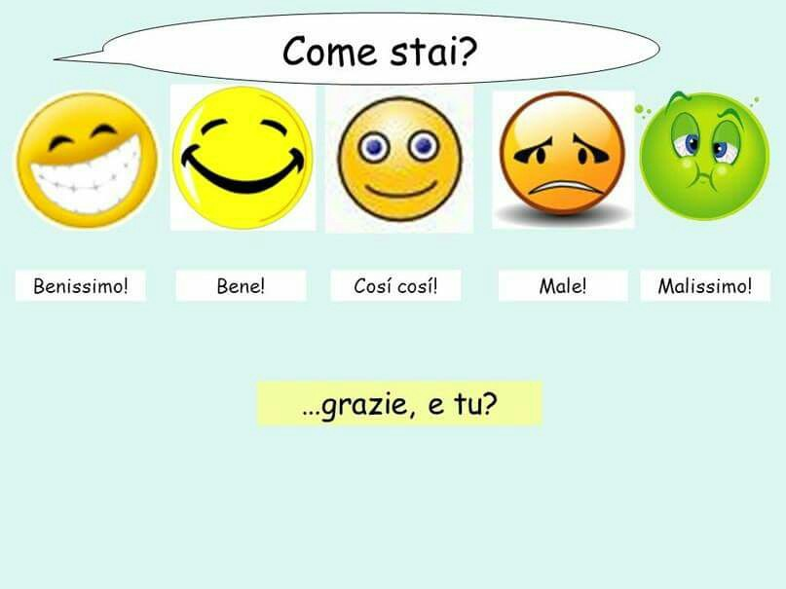
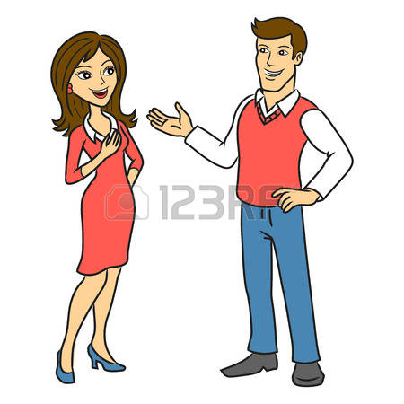
Proviamo a parlare con i gesti!
Ciao! Come stai?
Buongiorno! Bene, grazie! Tu?
Così così, ho fame! Andiamo a mangiare?
Sì! Andiamo!
La pizza qui è buona!
Perfetto!!

Slide 8
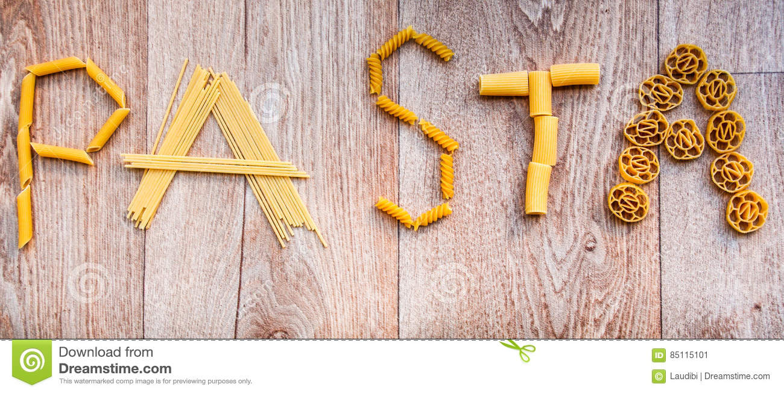
Quali parole in italiano conoscete?

Slide 9
В итальянском и русском очень много похожих слов, по происхождению, а поэтому их запомнить проще всего.

Slide 10
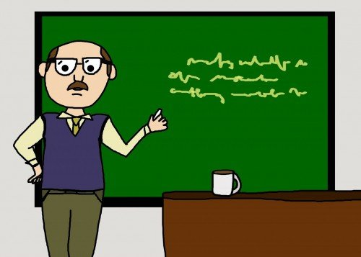
PROFESSORE

Slide 11
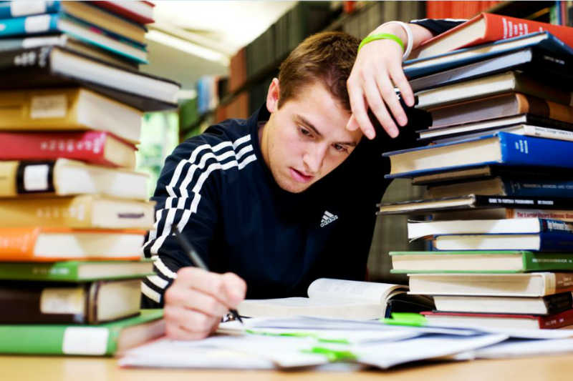
STUDENTE

Slide 12
DOTTORE

Slide 13
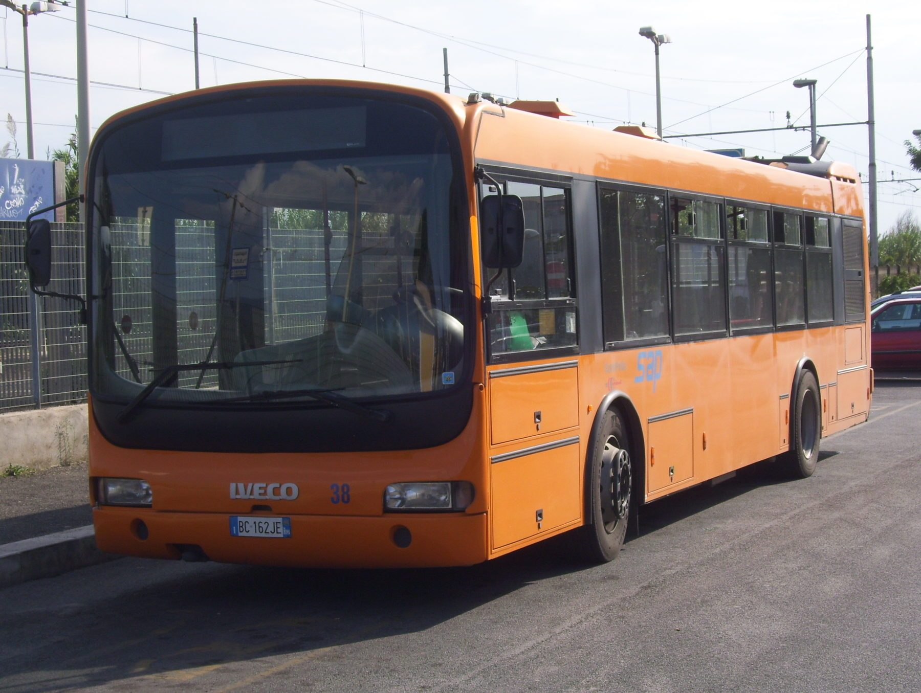
AUTOBUS

Slide 14
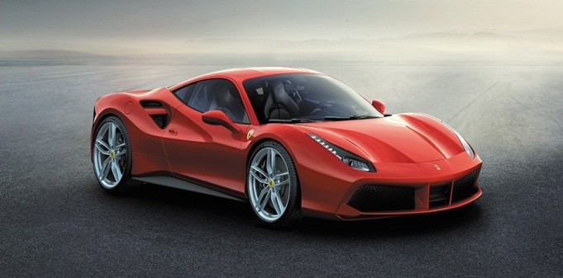
MACCHINA / AUTOMOBILE

Slide 15
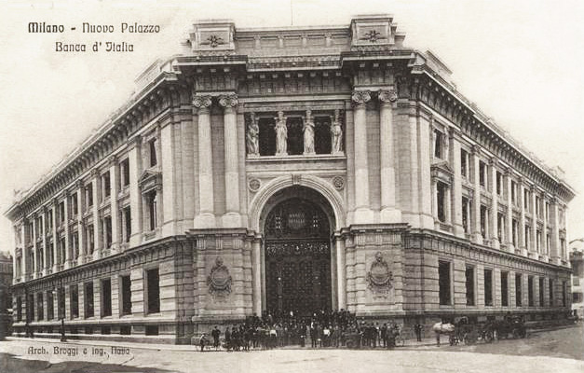
BANCA

Slide 16
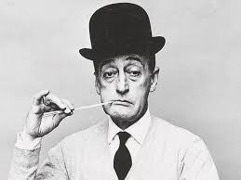
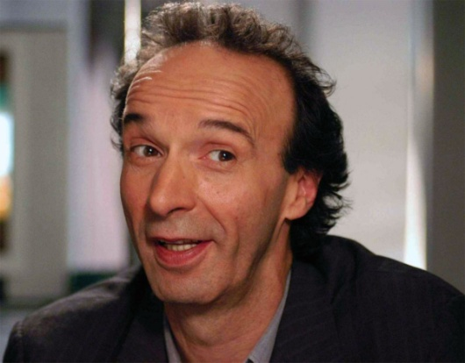
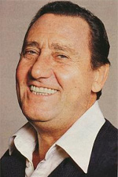
ATTORE
https://www.youtube.com/watch?v=ikZgUHJys2s

Slide 17
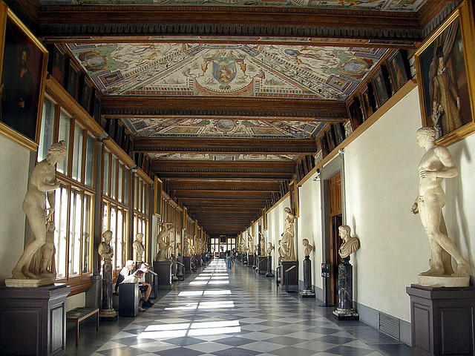
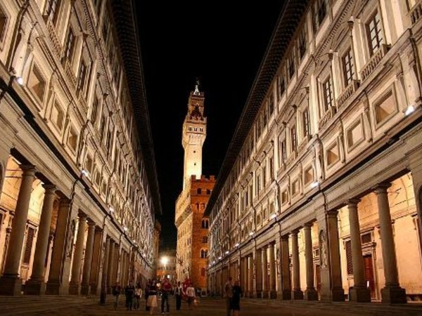
MUSEO

Slide 18
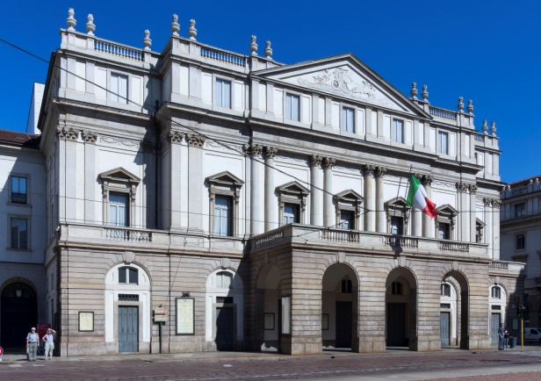
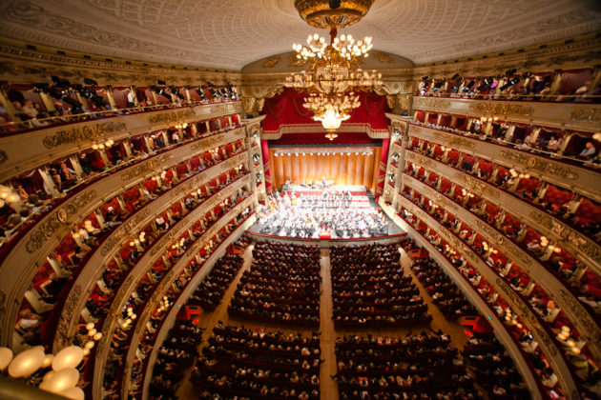
TEATRO

Slide 19
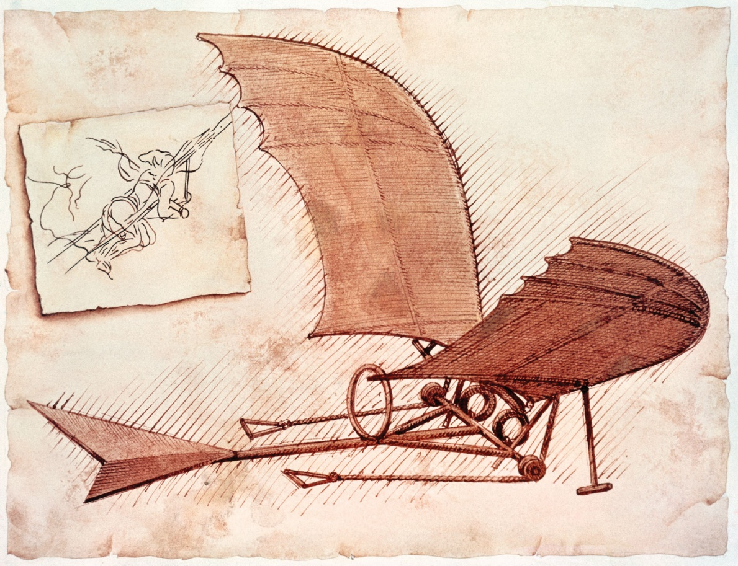
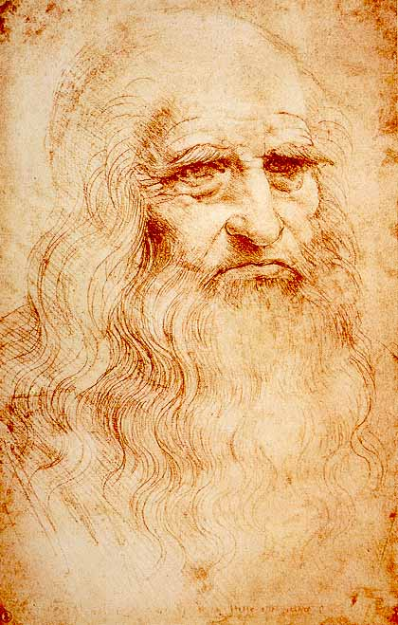
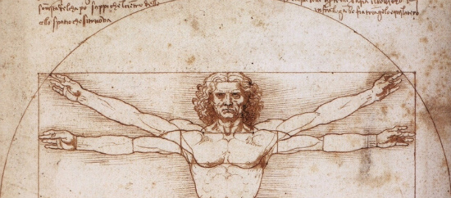
итальянский художник INGEGNERE – SCULTORE – ARCHITETTO

Slide 20
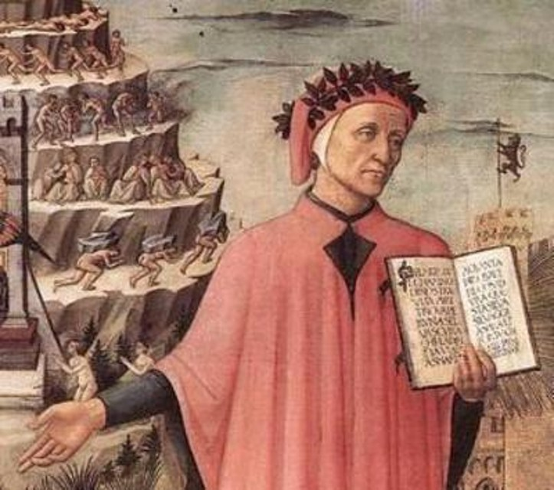
POETA

Slide 21
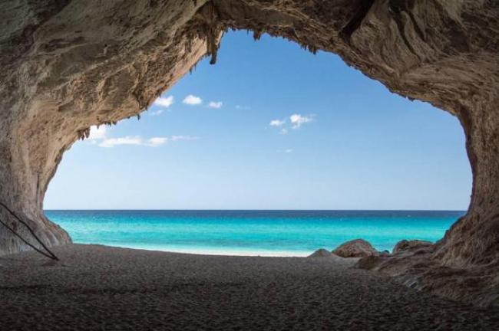
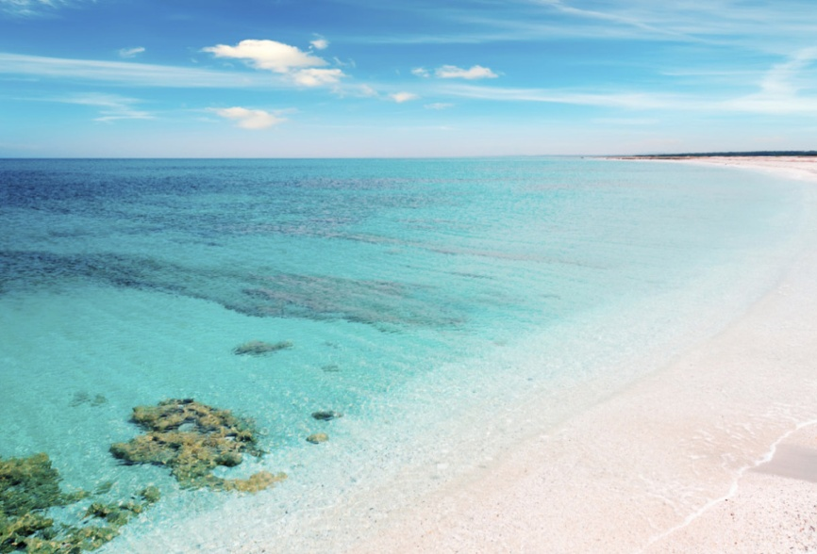
MARE

Slide 22
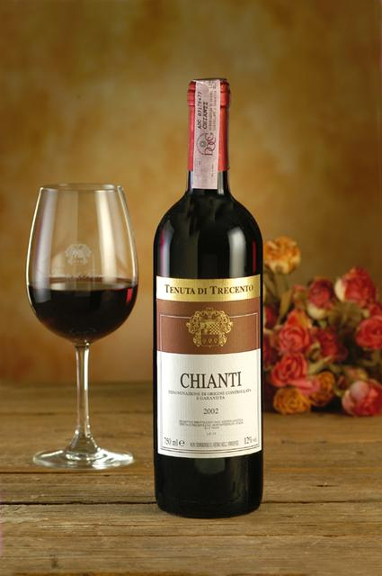
LA PIGIATURA!!
VINO
https://www.youtube.com/watch?v=xnv0QcsRtIQ

Slide 23
BALLIAMO CON I GESTI
Dormire: спать
Salutare: приветствовать
Autostop: автостоп
Starnuto: чиханье
Camminare: ходить
Nuotare: плавать
Sciare: ходить на лыжах
Spray: спрей
Macho: мачо
Clacson: клаксон
Campana: колокольчик
Ok: ок
Baciare: целовать
Capelli: волосы
saluti, saluti: приветы
superman! супермен
https://www.youtube.com/watch?v=sWvFXnIm_OY

Slide 24
SONO UN ITALIANO,
UN ITALIANO VERO
TOTO CUTUGNO
https://www.youtube.com/watch?v=O4JwHWlVul4

